Slide 1
Text Mining

Slide 2
Grundlagen
Verfahren um Informationen aus unstrukturierten Texten zu erhalten
Algorithmus-basiertes Analyseverfahren
linguistischen (sprachwissenschaftlichen), statistischen und mathematischen Verfahren
Muster und Strukturen finden und Informationen extrahieren

Slide 3
Gründe für Text Mining
Speicher ist heute günstig und kein begrenztes Medium mehr
Daten und Information in Textdokumenten, und nicht in Datenbanken vorliegen
Mehr als 80% der geschäftsrelevanten Informationen eines Unternehmens sind in unstrukturierten Daten verborgen

Slide 4
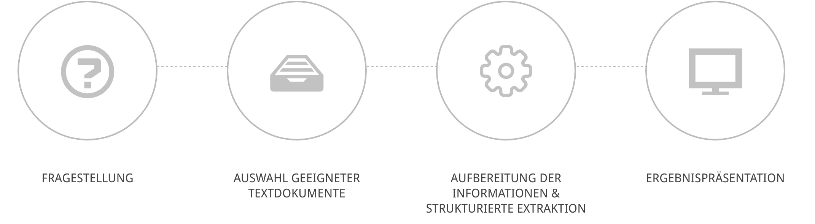
Text-Mining Prozess
https://averbis.com/text-mining/

Slide 5
Anwendungsbeispiele
Sicherheit
  Spam-/ Content-Filter
  Verschlüsselung analysieren
  Web Crawling
Marketing
  Social Media Monitoring
  Opinion Mining
Search Engines

Slide 6
In der Forschung
Trendanalyse
Stimmungs- / Gefühlsanalyse
Machine learning
Indexierung / Kategorisierung

Slide 7

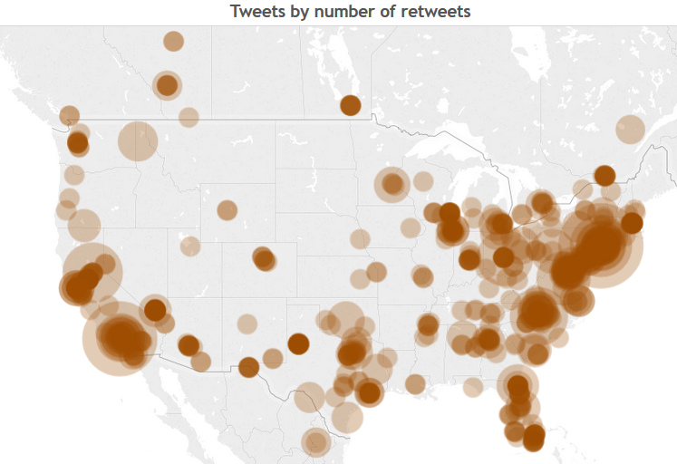
Twitter Beispiel

